Slide 1
Conditional execution
تنفيذ الشرط
في أغلب البرامج نحتاج تفقد شرط معين قد يغير طريقة تنفيذ البرنامج
أبسط أشكال تنفيذ الشروط هي If logic
If x>0 :
print (‘x is positive’)
X > 0
yes
Print(‘x is positive’)
إذا كان الشرط المنطقي صحيح ومحقق تنفذ التعليمات اللاحقة ل if وإلا يتم تخطي التعليمات اللاحقة ل if ومتابعة البرنامج

Slide 2
Alternative execution
تنفيذ الشرط في حال وجود أكثر من احتمال
If x%2 ==0 :
print (‘x is even’)
else :
print(‘x is odd’)
no
X %2==0
no
yes
Print (‘x is odd’)
Print(‘x is even’)
في حال وجود احتمالين لتنفيذ لشرط
إذا كان الشرط التابع ل if محقق سيتم تنفيذ التعليمات اللاحقة لها , وإلا سيتم تنفيذ التعليمات اللاحقة ل else

Slide 3
Chained conditionals
سلسلة مشروطة
X < y
yes
Print(‘x is less than y’)
في حال وجود اكثر من احتمالين للتحقق من الشرط
نستخدم سلسلة من الشروط تشبه الحلقة
If x<y :
print(‘x is less than y’)
elif x>y :
print(‘x is greater than y’)
else:
print(‘x is equal to y’)
X > y
yes
Print(‘x is greater than y’)
Print(‘x is equal to y’)

Slide 4
Nested conditionals
التداخلات الشرطية
قد يكون أحد الشروط متداخل مع شرط آخر
If x==y :
print(‘x is equal to y’)
else:
if x>y :
print(‘x is greater than y’)
else:
print (‘x is less than y’)
no
X == Y
no
yes
no
X > y
yes
Print(‘x is equal to y’)
Print(‘x is less than y’)
Print(‘x is greater than y’)

Slide 5
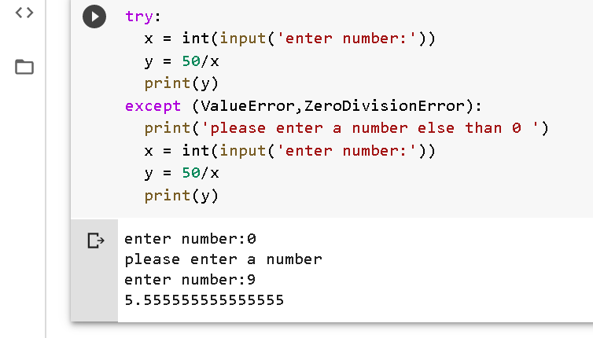
Exceptions with try and except
معالجة الاستثناءات
عند توقع حدوث خطأ في جزء من البرنامج يمكن ان استثني الخطأ وأعيد صياغة البرنامج
مثلاً تقسيم عدد على صفر
في هذه الحالة يمكن استخدام مفهوم try/except

